Slide 1


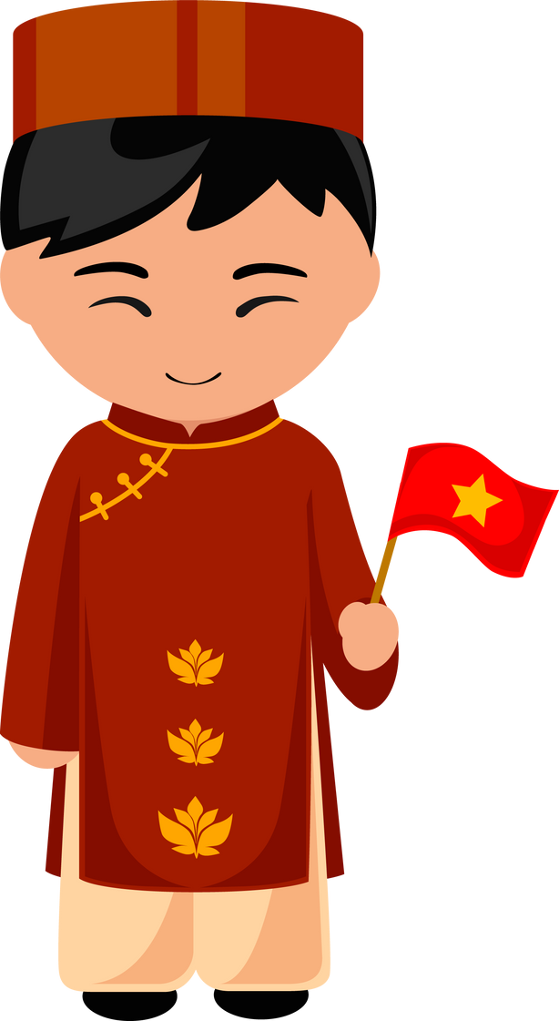
CHÀO MỪNG CÁC EM ĐẾN VỚI BÀI HỌC NGÀY HÔM NAY!

Slide 2

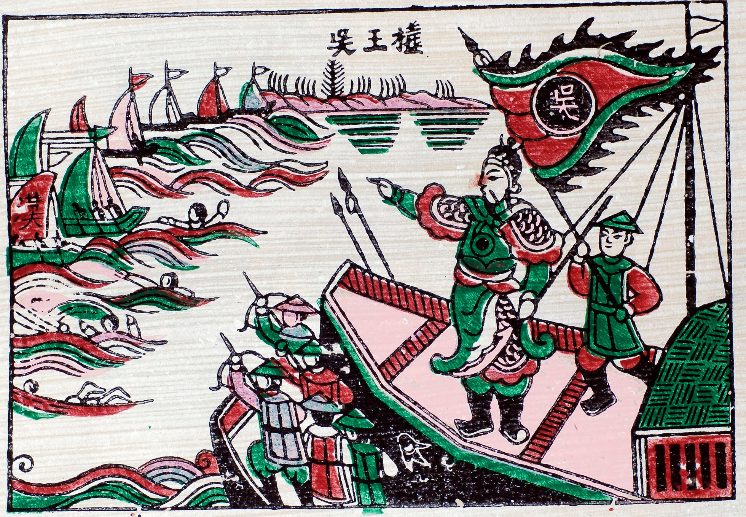
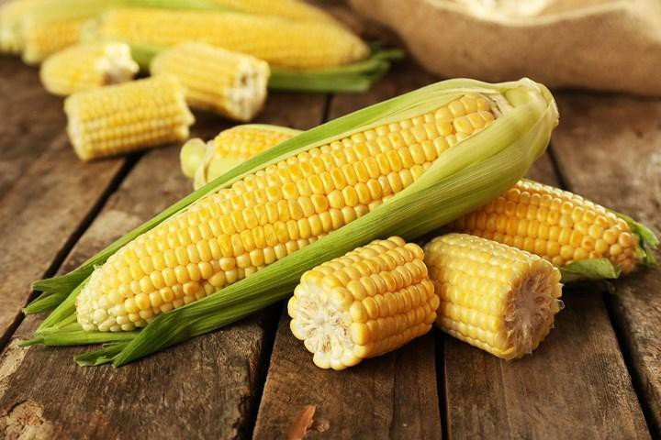
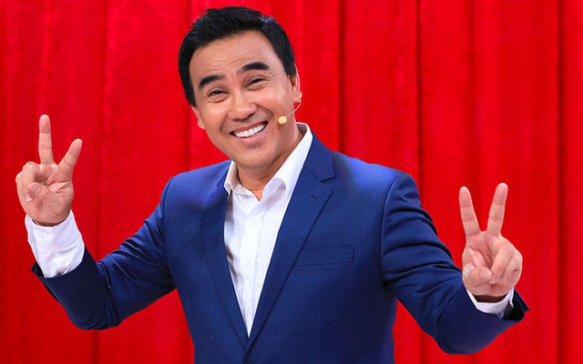
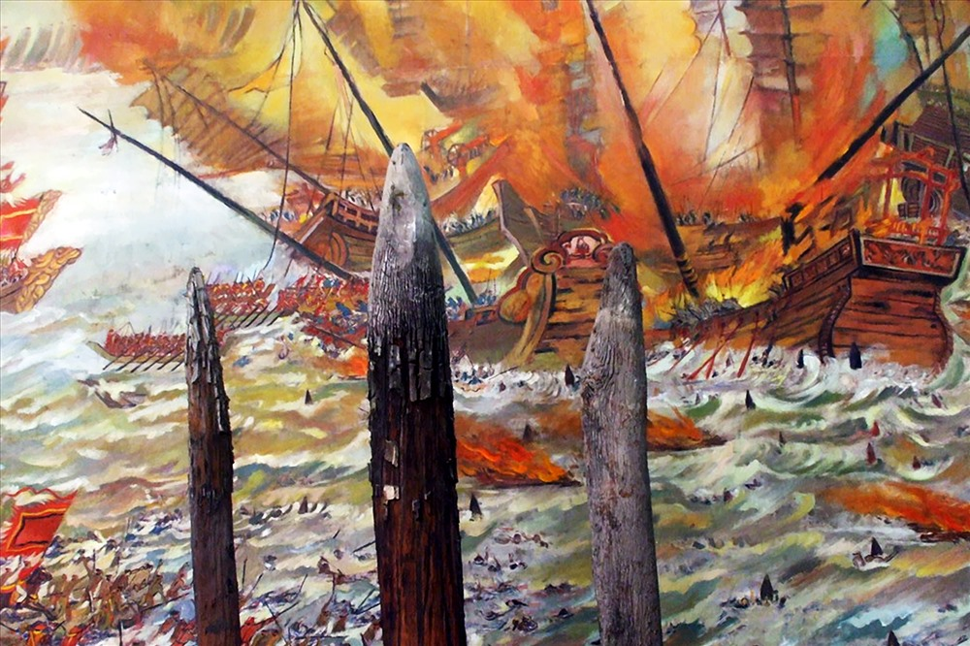

ĐUỔI HÌNH BẮT CHỮ
Em hãy quan sát và cho biết các hình ảnh dưới đây liên quan đến sự kiện nào?
Ngô Quyền và ý nghĩa của chiến thắng Bạch Đằng năm 938.

Slide 3
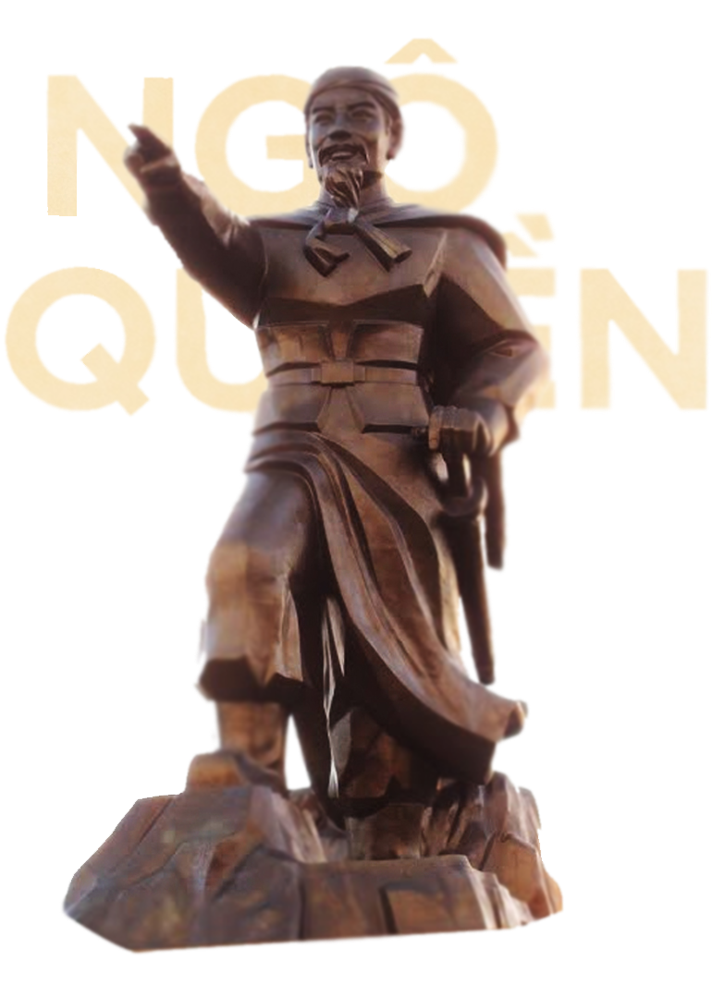
Ngô Quyền:
Sinh năm 898 – mất năm 944.
Quê quán: Đường Lâm, Ba Vì, Hà Nội.
Là con rể của Dương Đình Nghệ.
Sau chiến thắng trên sông Bạch Đằng, Ngô Quyền lên ngôi vua, mở ra thời kỳ trung hưng rực rỡ của dân tộc.
Ngô Quyền được giới sử gia tôn vinh là “vua đứng đầu các vua”, hay là “vị tổ trung hưng” của nước Việt.

Slide 4
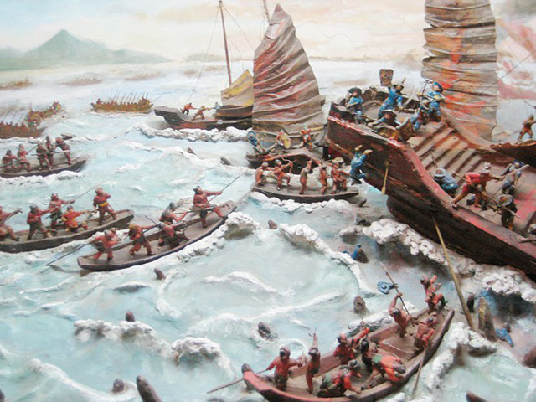
Ý nghĩa lịch sử của trận Bạch Đằng năm 938:
Đánh bại hoàn toàn ý chí xâm lược của nhà Nam Hán. Thể hiện ý chí quyết tâm đấu tranh chống xâm lược của dân tộc ta.
Bảo vệ vững chắc nền độc lập dân tộc và mở ra thời đại độc lập đối với dân tộc ta.
Đánh dấu sự trưởng thành của dân tộc và kết thúc hoàn toàn thời kì đấu tranh giành lại độc lập hàng chục thế kỉ, đưa dân tộc ta bước sang một kỉ nguyên mới.
Bức tranh tái hiện trận chiến trên sông Bạch Đằng năm 938

Slide 5



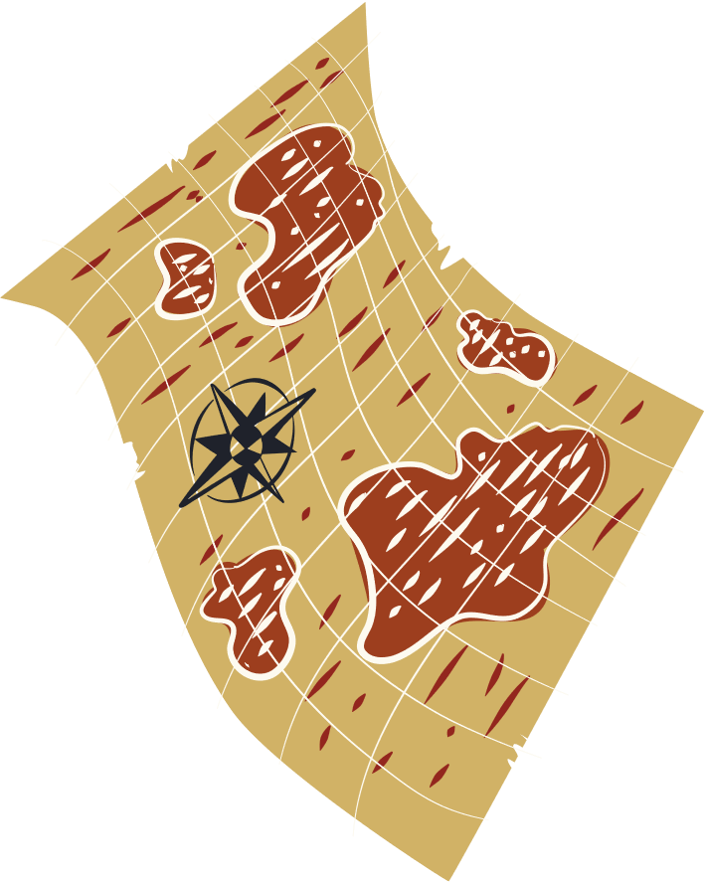
CHƯƠNG IV:
ĐẤT NƯỚC DƯỚI THỜI CÁC
VƯƠNG TRIỀU NGÔ – ĐINH – TIỀN LÊ
(939 – 1009)
BÀI 9:
ĐẤT NƯỚC BUỔI ĐẦU ĐỘC LẬP (939 – 967)

Slide 6

NỘI DUNG BÀI HỌC
2. Công cuộc thống nhất đất nước của Đinh Bộ Lĩnh và sự thành lập nhà Đinh
1. Ngô Quyền dựng nền độc lập

Slide 7




PHẦN 1:
NGÔ QUYỀN DỰNG NỀN ĐỘC LẬP

Slide 8

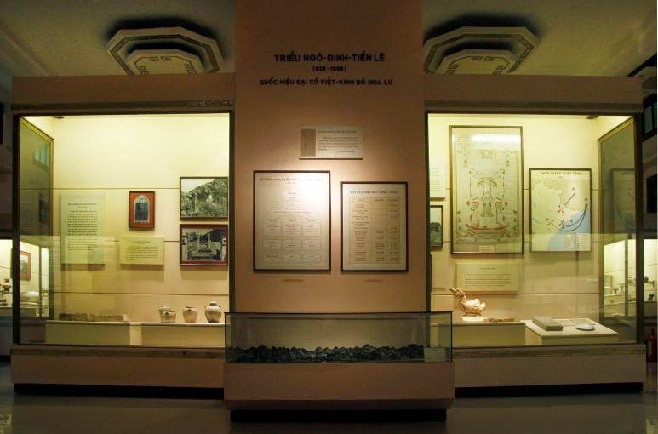
Các em hãy đọc thông tin mục 1 - SGK tr.45, thảo luận theo cặp và trả lời câu hỏi:
Hãy trình bày những nét chính về tổ chức chính quyền, đời sống xã hội và văn hóa thời Ngô.

Slide 9

Tiết độ sứ là chức quan gì?
Trong lịch sử, những nhân vật nào đã xưng là Tiết độ sứ?
Tiết độ sứ là chức quan cai quản một đơn vị hành chính lớn, gồm nhiều châu, quận ở vùng biên giới Trung Quốc thời Đường.
Trong lịch sử, những nhân vật đã xưng là Tiết độ sứ là: Khúc Thừa Dụ, Dương Đình Nghệ
Câu trả lời

Slide 10

Quyết định bỏ chức Tiết độ sứ, thiết lập chính quyền độc lập của Ngô Quyền có ý nghĩa như thế nào?

Slide 11
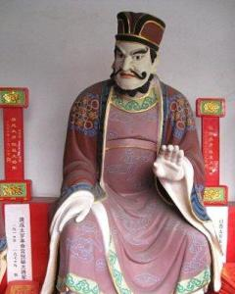
Việc quyết định bỏ chức Tiết độ sứ, thiết lập chính quyền độc lập của nhà Ngô Quyền đã chứng tỏ nền độc lập dân tộc được khẳng định, vị thế của đất nước đã khác trước.
Đây cũng chính là nền tảng căn bản cho công cuộc phát triển đất nước sau này.
Tượng Dương Đình Nghệ ở Thanh Hóa

Slide 12
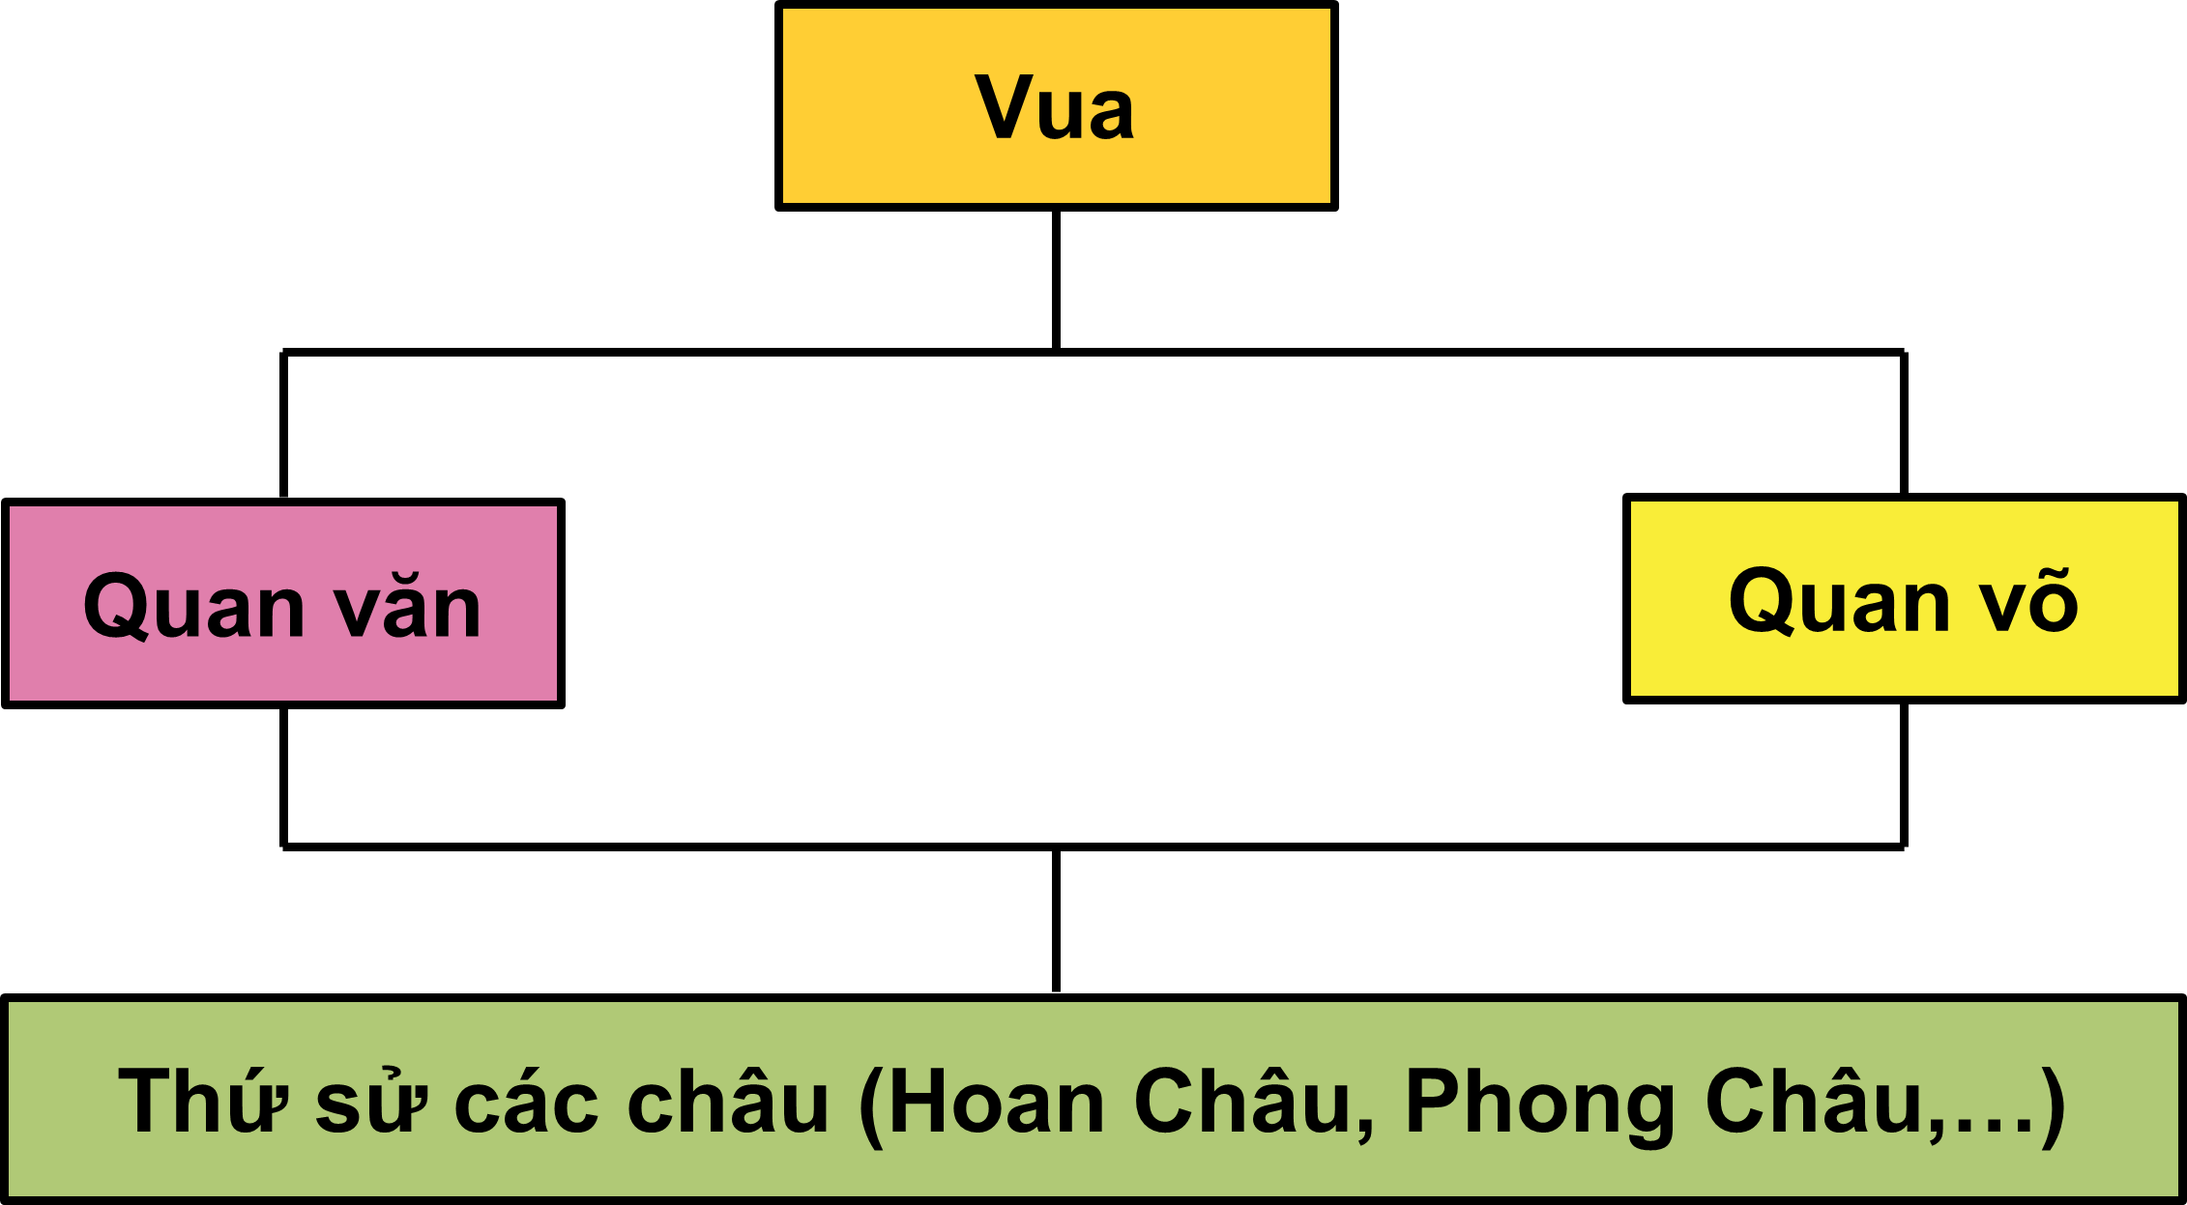
Bộ máy chính quyền thời Ngô:
Bộ máy tổ chức còn rất đơn giản.
Các tướng lĩnh trấn giữ các châu quan trọng hay còn gọi là Thứ sử các châu như: Đinh Công Trứ làm Thứ sử Hoan Châu (vùng Nghệ - Tĩnh), Kiều Công Hãn làm Thứ sử Phong Châu (Phú Thọ).

Slide 13
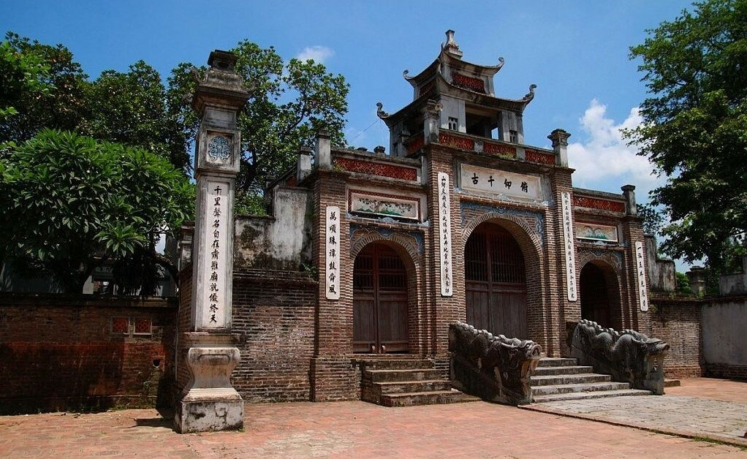
Đời sống xã hội
Đất nước được yên bình, văn hóa dân tộc được chú ý khôi phục.
Nền độc lập dân tộc được khẳng định. Tạo ra nền tảng căn bản cho công cuộc phát triển đất nước sau này.
Di tích Cổ Loa thuộc xã Cổ Loa, huyện Đông Anh, Hà Nội.

Slide 14
PHẦN 2:
CÔNG CUỘC THỐNG NHẤT ĐẤT NƯỚC CỦA ĐINH BỘ LĨNH VÀ SỰ THÀNH LẬP NHÀ ĐINH

Slide 15


Slide 16

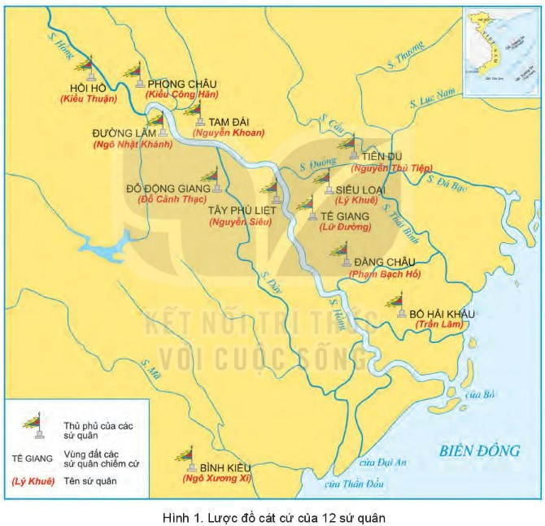
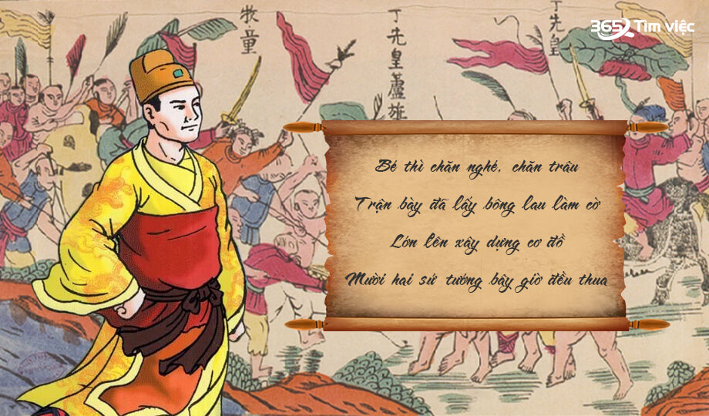
Các em hãy đọc thông tin mục 2, quan sát Hình 1 SGK tr.46 và cho biết: Tình hình nước ta sau khi Ngô Quyền mất như thế nào?

Slide 17

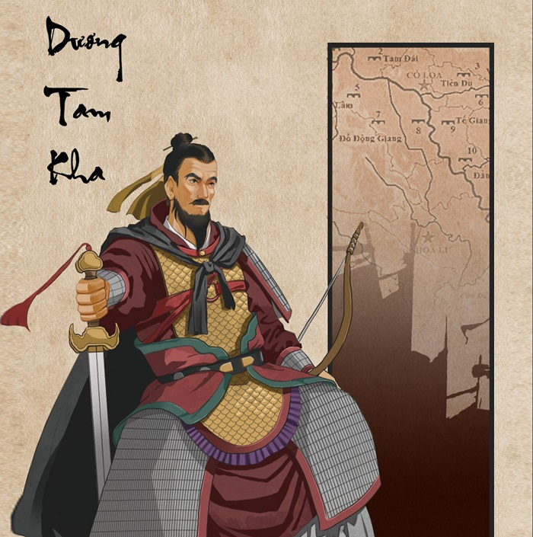
Mở rộng
Sau khi Ngô Quyền mất, con còn nhỏ, lợi dụng tình hình này, Dương Tam Kha đã tiếm quyền. Ngô Xương Ngập sợ bị liên lụy, bèn bỏ trốn.
Năm 950, Ngô Xương Văn quay lại kinh thành, đánh úp, giành lại ngôi vua.
Tình hình trong nước rất rối loạn, các thế lực hào trưởng địa phương nổi lên khắp nơi.

Slide 18
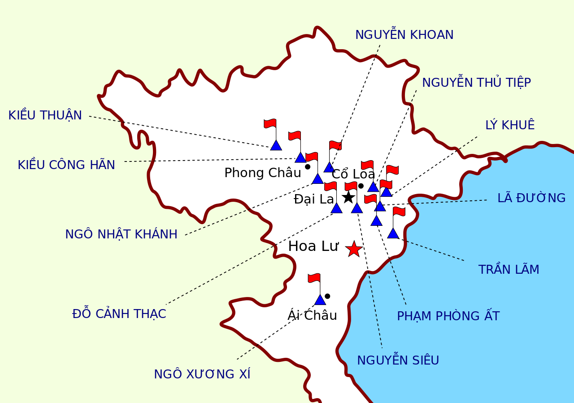
Tình hình nước ta sau khi Ngô Quyền mất:
Chính quyền nhà Ngô suy yếu nhanh chóng.
Các thế lực hào trưởng địa phương nổi lên, mỗi người chiếm cứ một vùng.
Năm 965, chính quyền nhà Ngô tan rã, đất nước lâm vào tình trạng cát cứ của 12 sứ quân.
Sơ đồ mô tả vị trí quân sự chiếm đóng của 12 sứ quân.

Slide 19

THẢO LUẬN NHÓM
Các em quan sát Hình 1, thảo luận và thực hiện nhiệm vụ vào
Phiếu học tập số 1:
PHIẾU HỌC TẬP SỐ 1
STT | Tên các sứ quân | Địa điểm đóng quân

Slide 20
STT | Tên các sứ quân | Địa điểm đóng quân
1 | Ngô Xương Xí | Bình Kiều (Triệu Sơn, Thanh Hóa)
2 | Ngô Nhật Khánh | Đường Lâm (Sơn Tây, Hà Nội)
3 | Đỗ Cảnh Thạc | Đỗ Động Giang (Thanh Oai, Hà Nội)
4 | Phạm Bạch Hổ | Đằng Châu (Hưng Yên)
5 | Kiều Công Hãn | Phong Châu (Việt Trì, Lâm Thao, Phú Thọ)
6 | Kiều Thuận | Hồi Hồ (Cẩm Khê, Phú Thọ)
7 | Nguyễn Khoan | Tam Đái (Vĩnh Tường, Vĩnh Phúc)
8 | Nguyễn Siêu | Tây Phù Liệt (Thanh Trì, Hà Nội)
9 | Nguyễn Thủ Tiệp | Tiên Du (Bắc Ninh)
10 | Lý Khuê | Siêu Loại (Thuận Thành, Bắc Ninh)
11 | Trần Lãm | Bố Hải Khẩu (Thái Bình)
12 | Lã Đường | Tế Giang (Văn Giang, Hưng Yên)

Slide 21

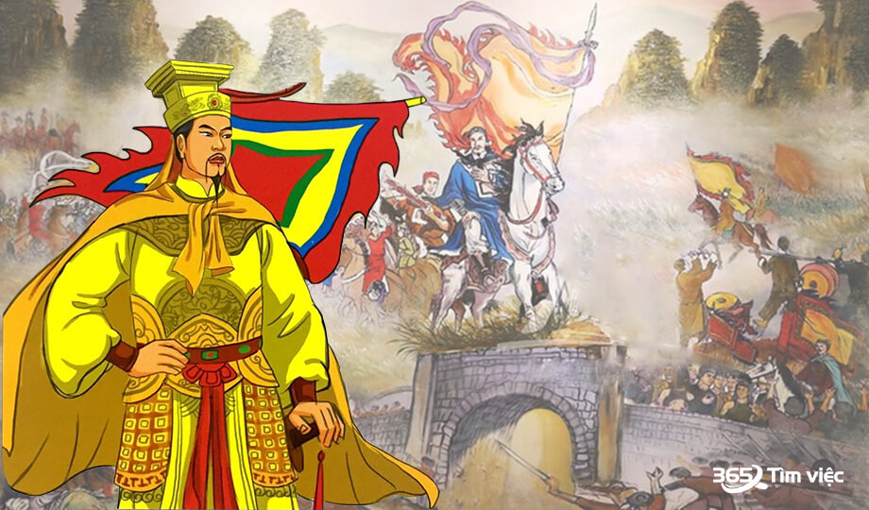
Các em hãy đọc mục Em có biết SGK tr.47, Tư liệu 2 và trả lời câu hỏi: Em hãy giới thiệu về vị anh hùng Đinh Bộ Lĩnh.

Slide 22
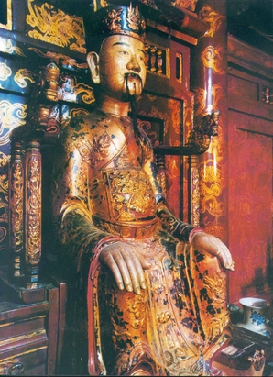
Đinh Bộ Lĩnh:
Sinh năm 924 – mất năm 979.
Là người Hoa Lư (Ninh Binh), con trai Đinh Công Trứ (Thứ sử Hoan Châu).
Hồi nhỏ, ông cùng thường trẻ con trong vùng chăn trâu, chơi trò tập trận, khiêng kiệu, lấy bông lau làm cờ.
Là người tài năng, sáng suốt hơn người, dũng cảm mưu lược
Tượng Đinh Tiên Hoàng ở Hoa Lư

Slide 23

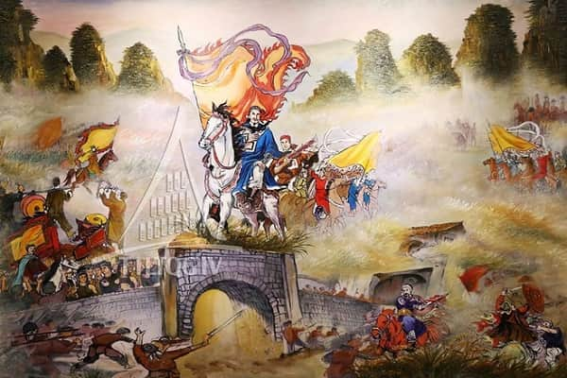
Các em hãy trình bày công cuộc thống nhất đất nước và thành lập nhà Đinh của Đinh Bộ Lĩnh

Slide 24
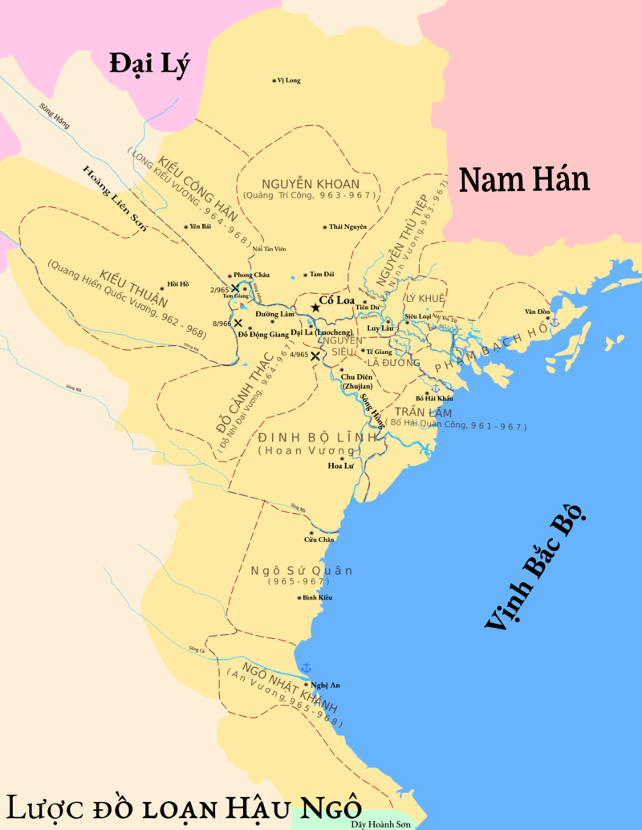
- Công cuộc thống nhất đất nước và thành lập nhà Đinh của Đinh Bộ Lĩnh:
Trong 2 năm (966 – 967), bằng các biện pháp vừa mềm dẻo, vừa cứng rắn, Đinh Bộ Lĩnh đã lần lượt dẹp yên các sứ quân.
Chấm dứt tình trạng cát cứ → Thống nhất đất nước → Lập ra nhà Đinh.

Slide 25
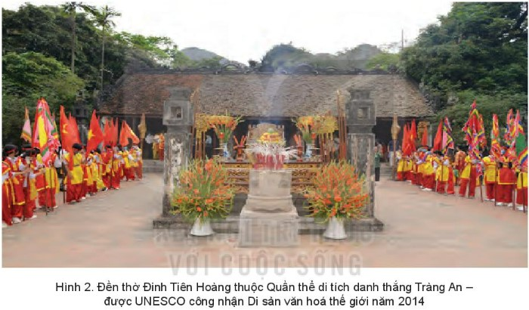
Đền thờ Đinh Tiên Hoàng thuộc quần thể di tích danh thắng Tràng An.
Được UNESCO công nhận Di sản văn hóa thế giới năm 2014.
Vị trí của đền thuộc trung tâm thành Đông của kinh đô Hoa Lư xưa.

Slide 26
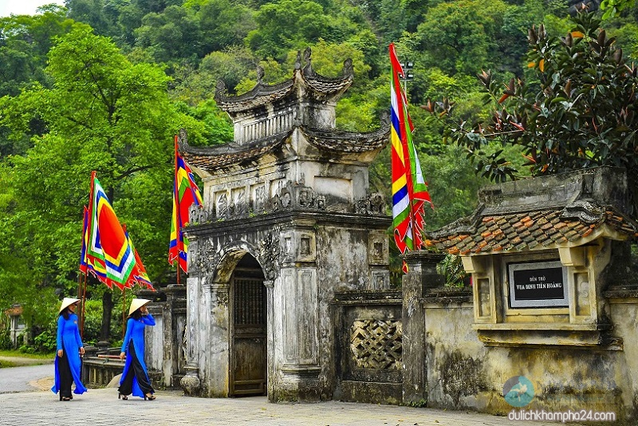
Đây là nơi duy nhất ở Việt Nam thờ đồng thời Đinh Tiên Hoàng, cha mẹ ông cùng các con trai và có bài vị thờ các tướng triều Đinh.
Đền vua Đinh cùng với đền vua Lê được xếp hạng Top 100 công trình 100 tuổi nổi tiếng ở Việt Nam.
Cổng vào đền thờ vua Đinh

Slide 27
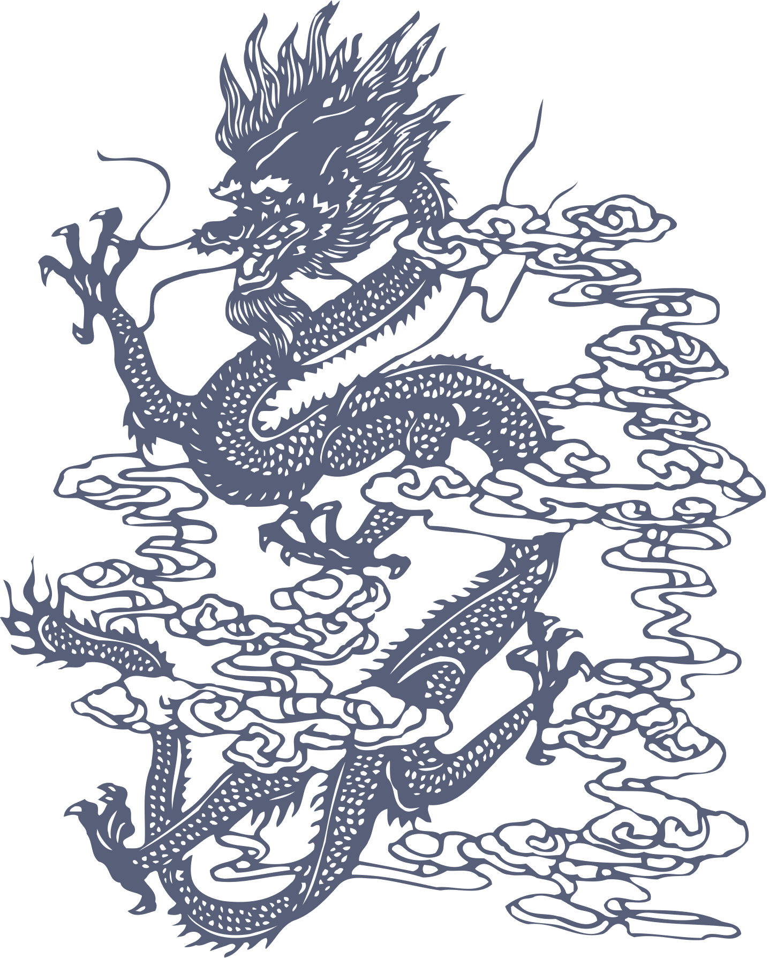
LUYỆN TẬP
Câu 1: Điều nào dưới đây không đúng khi nói về
chính quyền, đời sống xã hội và văn hóa thời Ngô?
A. Vua là người đứng đầu, có quyền quyết định mọi việc.
B. Ở địa phương, các quan võ trấn giữ các châu quan trọng.
B. Ở địa phương, các quan võ trấn giữ các châu quan trọng.
C. Dưới vua, các quan văn, quan võ phụ trách từng công việc.
D. Văn hóa dân tộc được chú ý khôi phục.

Slide 28
Câu 2. Chính quyền nhà Ngô tan rã, đất nước lâm vào tình trạng cát cứ của 12 sứ quân vào năm:
A. 944
A. 944
B. 946
C. 950
D. 952

Slide 29
Câu 3. Với tài năng của mình, Đinh Bộ Lĩnh được tôn là:
A. Bố Cái Đại Vương
B. Đinh Tiên Hoàng
C. Vạn Thắng Vương
C. Vạn Thắng Vương
D. Cả A, B, C đều sai

Slide 30
Câu 4. Kết quả công cuộc thống nhất đất nước của
Đinh Bộ Lĩnh là :
A. Dẹp yên các sứ quân.
B. Chấm dứt tình trạng cát cứ 12 sứ quân.
C. Thống nhất đất nước, lập ra nhà Đinh.
D. Cả A, B, C đều đúng.
D. Cả A, B, C đều đúng.

Slide 31
Câu 5. Đền thờ Đinh Tiên Hoàng được đặt tại:
A. Ninh Bình
A. Ninh Bình
B. Thanh Hóa
C. Hà Nội
D. Vĩnh Phúc

Slide 32

VẬN DỤNG
Câu hỏi: Có ý kiến cho rằng: Ngô Quyền quyết định về đóng đô ở Cổ Loa là để tiếp nối truyền thống cha ông. Em có đồng ý với ý kiến đó không? Vì sao?

Slide 33


Em đồng ý với ý kiến Ngô Quyền quyết định về đóng đô ở Cổ Loa là để tiếp nối truyền thống cha ông.
Cổ Loa vốn là kinh đô của Âu Lạc (khoảng năm 208 TCN), sau khi Thục Phán An Dương Vương lên ngôi.
Khi Ngô Quyền đánh bại quân Nam Hán (938), xưng vương, một lần nữa quyết định đóng đô về Cổ Loa. Vùng đất này lại khôi phục vị trí trung tâm chính trị của đất nước trong buổi đầu phục hưng độc lập, sau hơn 1 000 năm Bắc thuộc.

Slide 34


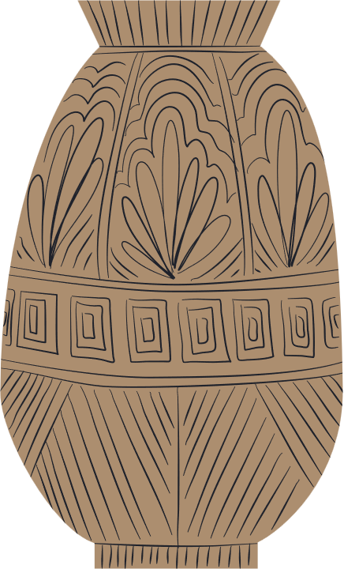
HƯỚNG DẪN VỀ NHÀ
Ôn lại kiến thức đã học và làm bài tập trong Sách bài tập Lịch sử 7.
Đọc và tìm hiểu trước Bài 10: Đại Cồ Việt thời Đinh và Tiền Lê (968 - 1009)

Slide 35

CẢM ƠN CÁC EM
ĐÃ LẮNG NGHE BÀI GIẢNG!

